Slide 1

DRUHOHORY
ZŠ Hejnice 2010
Mgr. Jan Kašpar

Slide 2
Druhohory
65 mil.
Druhohory
Křída
Jura
Trias
Svrchní
Spodní
230 mil.

Slide 3
Druhohory
Geologicky relativně klidné období, trvající 165 mil.let
Došlo k velkým změnám v rozmístění pevnin a oceánů – po rozpadu prvohorní pevniny se vytvořily základy nynějších kontinentů

Slide 4
Charakteristika druhohor
Podnebí bylo v druhohorách mírné až teplé.
Zmizely veškeré stopy zalednění
a nastalo celkové oteplení.
Místy vznikla suchá i vlhká podnebná pásma.

Slide 5
Na území ČR se nachází horniny ze všech tří útvarů druhohor (triasu, jury i křídy)
Převládají křídové horniny, usazeniny křídového moře (druhohorní pískovce)
Najdeme v nich četné zkameněliny

Slide 6
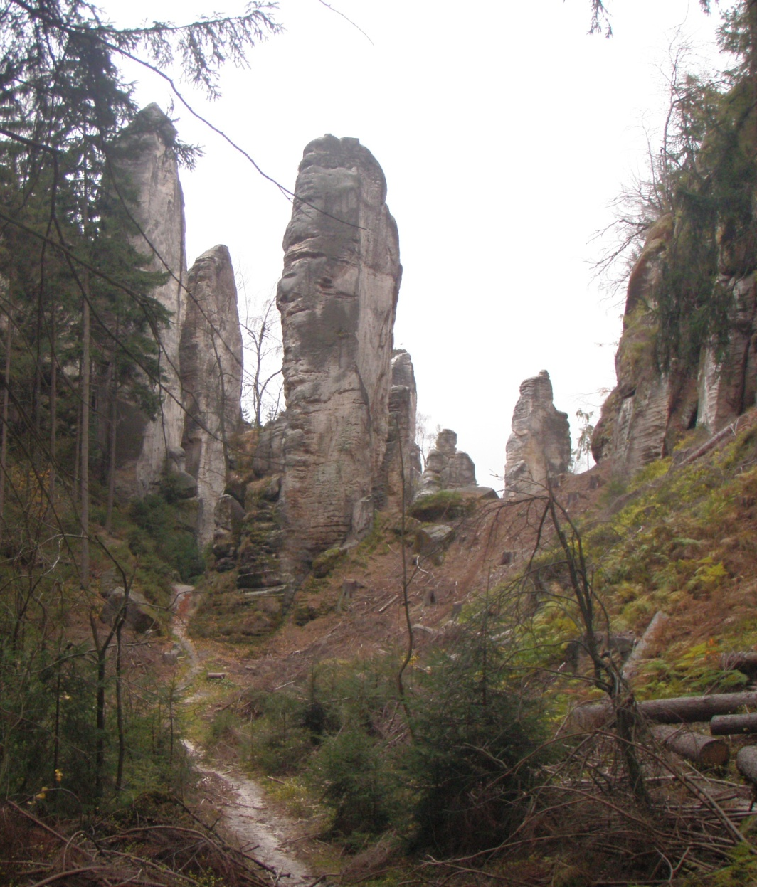
Křídová tabule
- pískovcové skály
Křídová tabule
- pískovcové skály
Obr.1

Slide 7
Trias
První a nejkratší útvar druhohor, trval 30 miliónů let.
Vznikaly mohutné vrstvy vápenců a dolomitů.
Podnebí v triasu bylo mnohem vyrovnanější, celkově se oteplilo.
Místy vznikaly uhelné sloje
Objevily se nahosemenné rostliny – cykasy
Obrovský rozvoj plazů - dinosauři

Slide 8
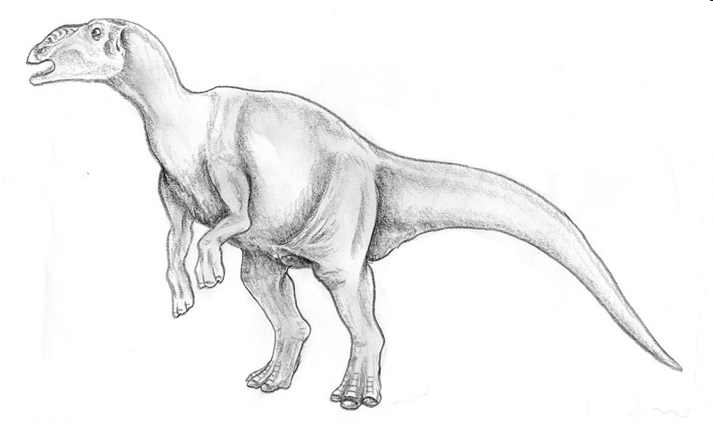
Hadrosaurus
Obr.2

Slide 9
Jura
období trvalo asi 59 miliónů let
na začátku jury se šířily mořské záplavy přes rozsáhlé oblasti Evropy a Asie.
podnebí tedy bylo zřejmě teplejší a mírnější než dnes
Araukalie, cykasy
Obojživelníci, praptáci, mořští ještěři, amoniti

Slide 10
Křída
pod vodou byla velká část Čech, v západní Evropě byla zaplavena Anglie, část Skotska a Francie.
probíhalo vrásnění, které vytvořilo základ Alp, Karpat a jiných pohoří.
Nahosemenné rostliny, vývoj krytosemenných

Slide 11
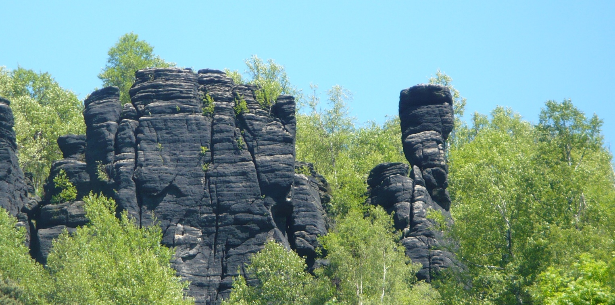
Naše území v druhohorách
Velká část dnešního území byla před 150 miliony lety zatopena mořem – křídové usazeniny
Obr.3

Slide 12
Konec druhohor
Na konci údobí vymizela většina charakteristických skupin plazů, jako dinosauři, ryboještěři, plesiosauři, ptakoještěři, mořské ještěrky..
Horotvorné pochody a pohyby kůry zemské způsobily rozsáhlé podnebné změny

Slide 13
Použité zdroje:
Obr.1: Archív autora
Obr.2: Soubor:HADROSAURUS.jpg. In Wikipedia : the free encyclopedia [online]. St. Petersburg (Florida) : Wikipedia Foundation, [cit. 2011-04-08]. Dostupné z WWW: http://cs.wikipedia.org/wiki/Soubor:HADROSAURUS.jpg> podle podmínek Svobodné licence GNU pro dokumenty
Obr.3: Archív autora
Autorem materiálu a všech jeho částí, není-li uvedeno jinak, je Mgr. Jan Kašpar.

